Slide 1
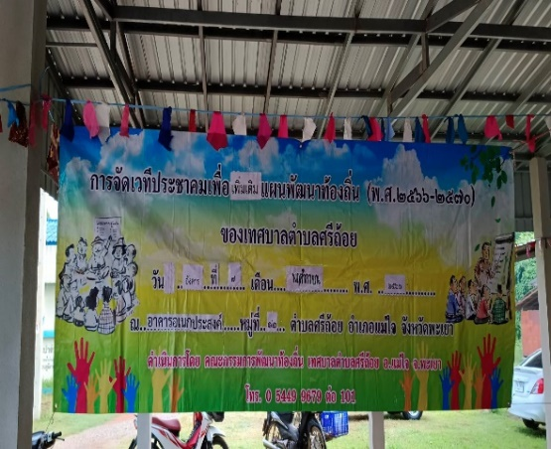
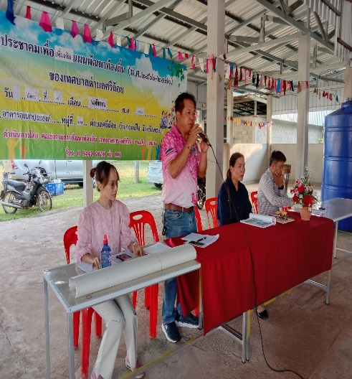
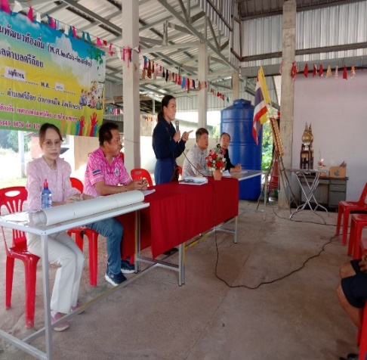
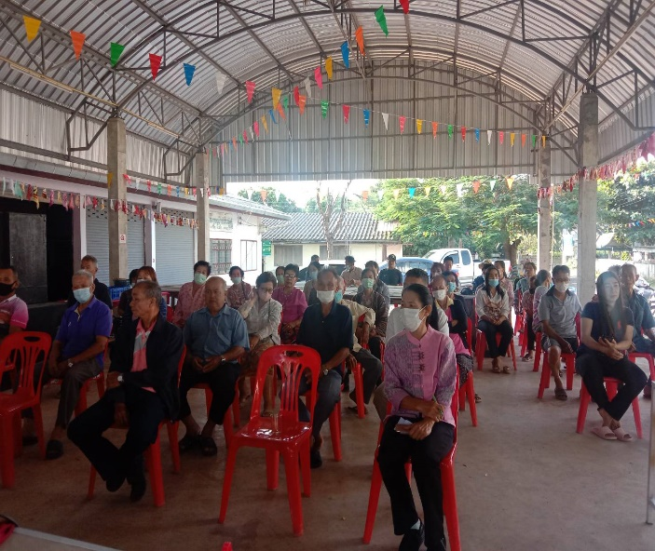
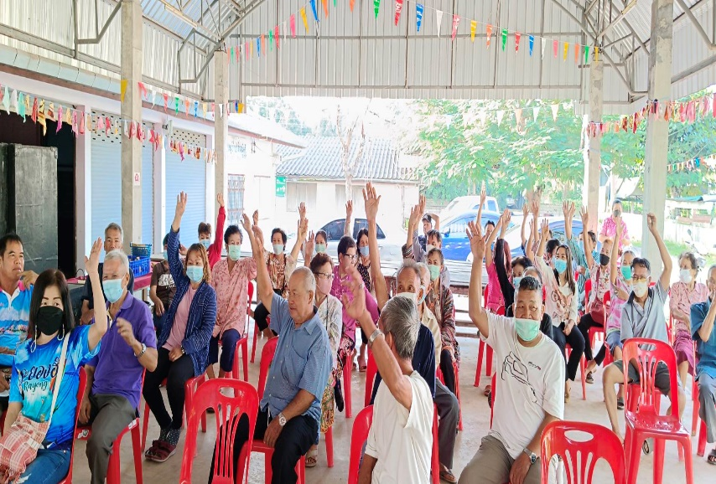
ปีที่ 3 ฉบับที่ 1 วันพุธ ที่ 7 พฤศจิกายนยน พ.ศ.2566
วันอังคาร ที่ 7 พฤศจิกายน พ.ศ.2566 เวลา 07.00 น. ดาบตำรวจ เทพสงวน ปันสุวรรณ นายกเทศมนตรีตำบลศรีถ้อย มอบหมายให้นายศุภกร อะคะโล รักษาราชการแทนปลัดเทศบาลตำบลศรีถ้อย พร้อมด้วยผู้อำนวยการกองสาธารณสุข ผู้อำนวยการกองศึกษา หัวหน้าฝ่ายสวัสดิการสังคม นักพัฒนาชุมชน และเจ้าหน้าที่ ที่เกี่ยวข้องได้เข้าร่วมประชุมประชาคมเพื่อรับฟังปัญหาและความต้องการของประชาชนในพื้นที่ บ้านป่าสักสามัคคี (ม.12) นำปัญหาและความต้องการมาแก้ไข ทบทวน และเพิ่มเติมแผนฯ ทำโครงการของบประมาณแก้ไขปัญหาในพื้นต่อไป ซึ่งมีผู้เข้าร่วมประชุมจำนวน 50 คน
(งานแผนและงบประมาณ)

Slide 2
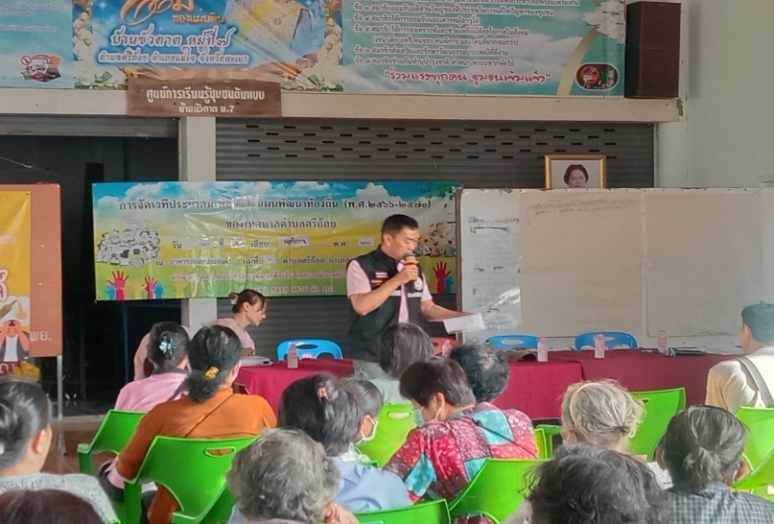
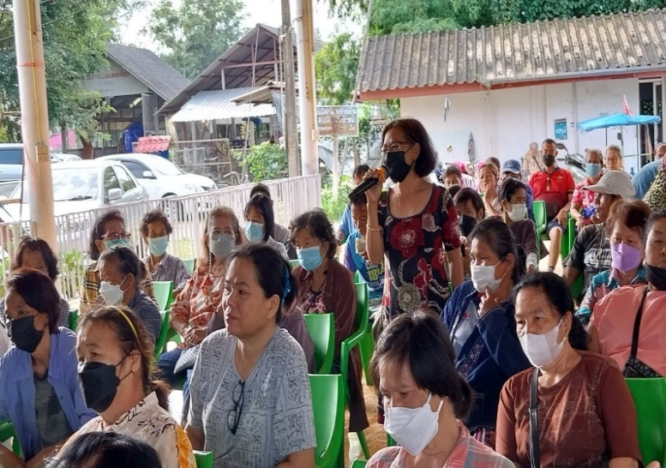
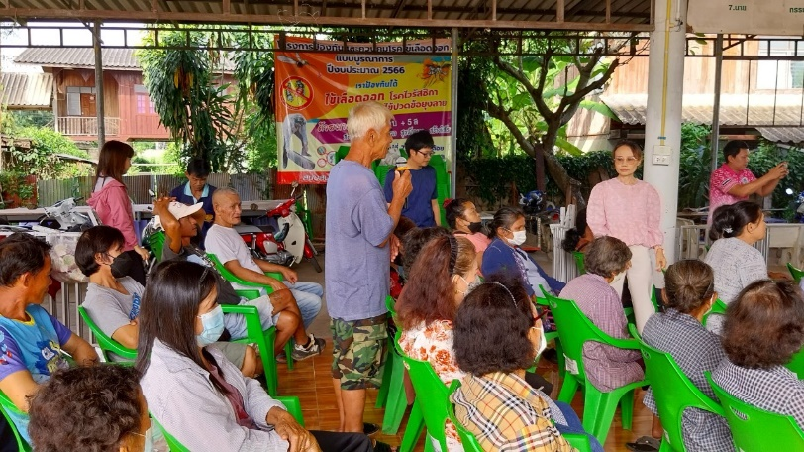
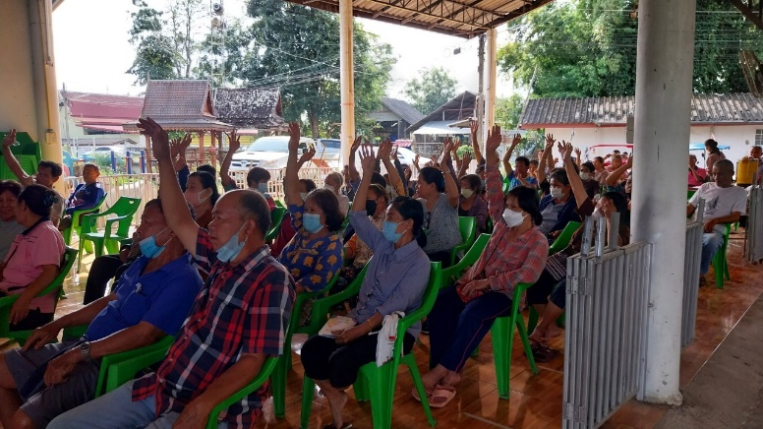
ปีที่ 3 ฉบับที่ 2 วันอังคารที่ 7 พฤศจิกายน พ.ศ.2566
วันอังคาร ที่ 7 พฤศจิกายน พ.ศ.2566 เวลา 09.00 น. ดาบตำรวจ เทพสงวน ปันสุวรรณ นายกเทศมนตรีตำบลศรีถ้อย นาย อินจันทร์ ต๊ะมาธง รองนายกเทศมนตรีตำบลศรีถ้อย นำหัวหน้าส่วนราชการและบุคลากรของเทศบาลตำบลศรีถ้อย ร่วมกับคณะกรรมการพัฒนาตำบลศรีถ้อยจัดเวทีประชาคมหมู่บ้านเพื่อรับฟังปัญหาและความต้องการของประชาชนเพื่อนำไปจัดทำแผนพัฒนาท้องถิ่น (พ.ศ. 2566-2570) เพิ่มเติม ของเทศบาลตำบลศรีถ้อย ณ อาคารเอนกประสงค์หมู่ที่ 7 บ้านขัวตาด ตำบลศรีถ้อย โดยมี คณะกรรมการหมู่บ้าน สมาชิกสภาเทศบาลตำบลศรีถ้อย ผู้นำหมู่บ้าน และประชาชนหมู่ที่ 7 บ้านขัวตาด ตำบลศรีถ้อย อำเภอแม่ใจ จังหวัดพะเยา เข้าร่วมเวทีประชาคมในครั้งนี้ รวมทั้งสิ้น 65 คน
(งานแผนและงบประมาณ)

